Slide 1
Ch8 排序

Slide 2
Ch8 排序
8-1 氣泡排序（Bubble Sort）
8-2 選擇排序（Selection Sort）
8-3 插入排序（Insertion Sort）
8-4 合併排序（Merge Sort）
8-5 快速排序（Quick Sort）
8-6 堆積排序（Heap Sort）
8-7 基數排序（Radix Sort）
8-8 各種排序演算法的比較

Slide 3
Ch8 排序
日常生活中許多活動都跟排序有關，例如：成績由最高分到最低分排序、手機內通訊錄依照字母順序或筆畫順序排序、樸克牌依照花色或點數排序等，有利於搜尋與找出所需資訊。
排序過程中需要確定排序的鍵值（key），成績排序以分數為鍵值，通訊錄排序以姓名為鍵值，樸克牌以花色或點數為鍵值，排序的鍵值可以是整數、浮點數與字串等。

Slide 4
Ch8 排序
排序就是將資料依照鍵值由小到大或由大到小排列。常見排序演算法有氣泡排序（Bubble Sort）、選擇排序（Selection Sort）、插入排序（Insertion Sort）、合併排序（Merge Sort）、快速排序（Quick Sort）、堆積排序（Heap Sort）與基數排序（Radix Sort）等，其中以合併排序、快速排序、堆積排序與基數排序的演算法效率比較好，但程式也較複雜。

Slide 5
Ch8 排序
排序演算法的相關名詞
穩定排序
排序相同數值時，仍然維持原來的順序，不會讓相同數值的兩數交換，例如：數列「3, 6 , 7, 6’, 5, 4」進行排序，6與6’都表示6，如果排序後獲得「3, 4, 5, 6, 6’, 7」，6仍然在6’前面，則此排序演算法為穩定的（Stable）排序演算法。

Slide 6
Ch8 排序
in-place
演算法執行過程中，不需要太多額外的記憶體空間，但可以使用少數的額外記憶體空間，跟輸入的資料量相比，這些額外空間可以忽略，稱作in-place。
比較與交換
排序演算法的比較與交換次數，影響排序演算法的效率，比較是比較兩數的大小關係，交換是交換兩個數字所在位置，比較與交換次數取多者就是排序演算法的效率。

Slide 7
計算函式sort排序所需時間 (8-計算函式sort排序所需時間.py)
Python的串列（list）提供內建函式sort來排序串列，測試函式sort排序1,000,000個隨機數值所需時間。使用模組random的函式uniform(1,10)隨機產生浮點數，大於等於1且小於10。使用模組time的函式time計算排序所需時間，也可以改寫此程式測試自己撰寫的排序演算法所需執行時間，完整程式如下頁。

Slide 8
計算函式sort排序所需時間 (8-計算函式sort排序所需時間.py)
(2) 預覽程式執行結果
排序花費 0.46101903915405273 秒
行號 | 程式
01 02 03 04 05 06 07 08 09 | import random import time nums = [] for i in range(1000000): nums.append(random.uniform(1,10)) start = time.time() nums.sort() end = time.time() print("排序花費",end-start,"秒")
第1行：匯入模組random。
第2行：匯入模組time。
第3行：變數nums參考到一個空串列。
第4到5行：使用迴圈執行以下動作1,000,000次，模組random的函式uniform(1,10)隨機產生大於等於1，但小於10的浮點數。
第6行：變數start參考到模組time的函式time的回傳值，該值為從西元1970年1月1日00:00:00到目前時間的偏移量，以秒為單位。
第7行：串列nums呼叫函式sort進行排序。
第8行：變數end參考到模組time的函式time的回傳值，該值為從西元1970年1月1日00:00:00到目前時間的偏移量，以秒為單位。
第9行：計算排序所花時間，並顯示在螢幕上。

Slide 9
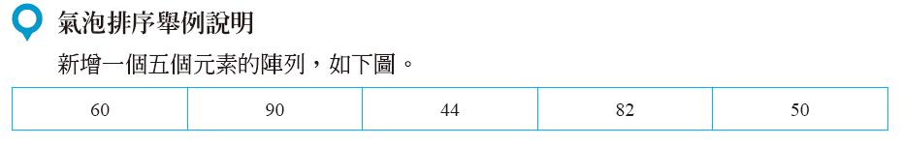
8-1 氣泡排序（Bubble Sort）(8-1-氣泡排序.py)
將一個有五個元素的陣列，使用氣泡排序演算法將這五個元素由小到大排序。

Slide 10
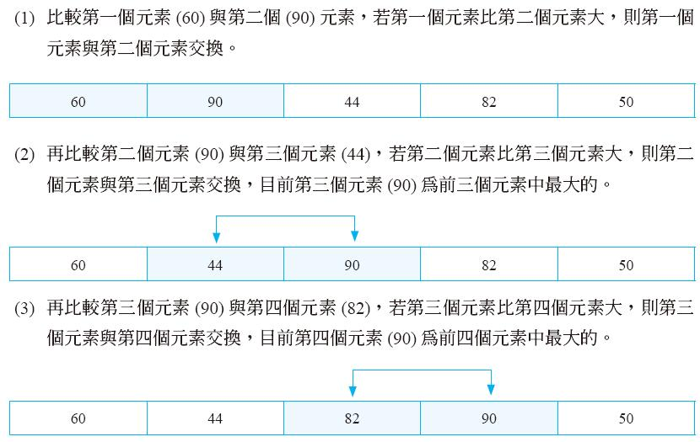
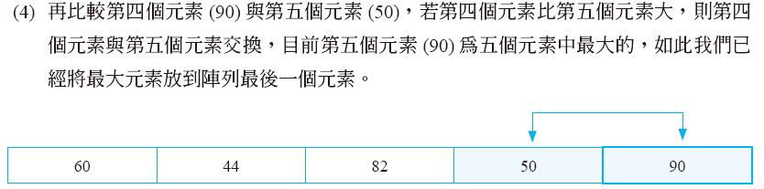
8-1 氣泡排序（Bubble Sort） (8-1-氣泡排序.py)

Slide 11
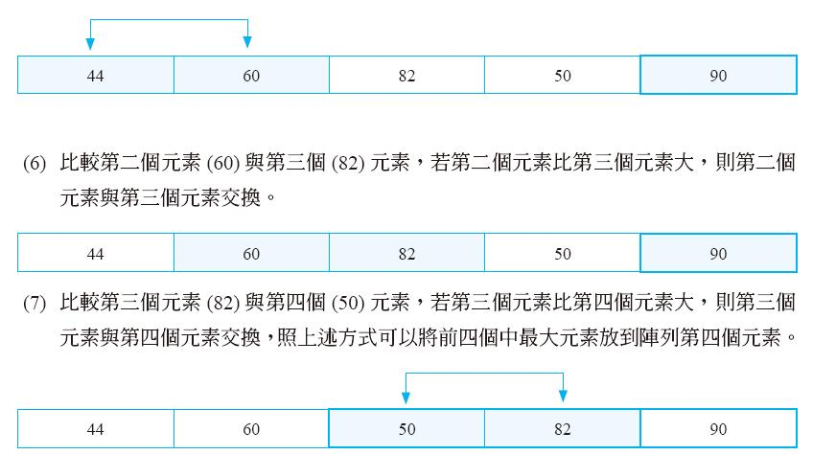
8-1 氣泡排序（Bubble Sort） (8-1-氣泡排序.py)

Slide 12
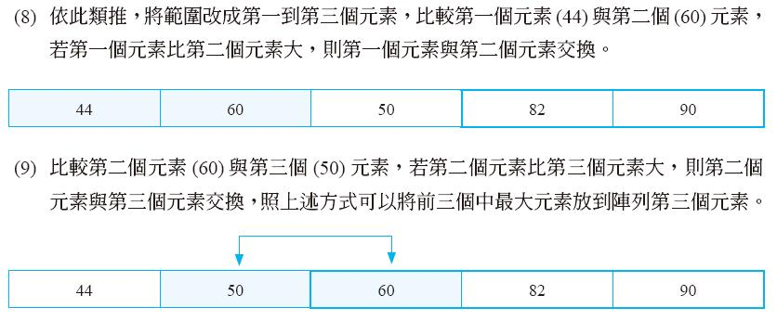
8-1 氣泡排序（Bubble Sort） (8-1-氣泡排序.py)

Slide 13
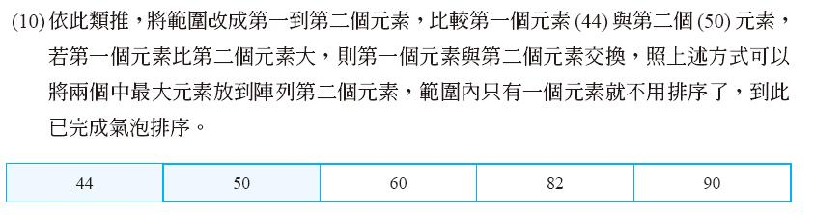
8-1 氣泡排序（Bubble Sort） (8-1-氣泡排序.py)

Slide 14
8-1 氣泡排序（Bubble Sort） (8-1-氣泡排序.py)
(1) 程式碼與解說
第1行：宣告5個元素的整數陣列A。
第2行：顯示「排序前」。
第3到4行：顯示陣列A的每個元素到螢幕上。
第5行：顯示換行。
第6到9行：氣泡排序演算法，外層迴圈變數i，控制內層迴圈變數j的上限，迴圈變數i由陣列A的長度少1到1，每次遞減1，內層迴圈j由0到(i-1)，每次遞增1，第8到9行比較相鄰兩數，前面比後面大就交換，第9行表示交換兩數。
第10行：顯示「氣泡排序外層迴圈執行第5-i次」。
第11到12行：顯示陣列A的每個元素到螢幕上。
第13行：顯示換行。
行號 | 程式
01 02 03 04 05 06 07 08 09 10 11 12 13 | A=[60,90,44,82,50] print("排序前") for item in A: print(item,' ', end='') print() for i in range(len(A)-1,0,-1): for j in range(i): if A[j] > A[j+1]: A[j],A[j+1] = A[j+1],A[j] print("氣泡排序外層迴圈執行第", 5-i ,"次") for item in A: print(item,' ', end='') print()

Slide 15
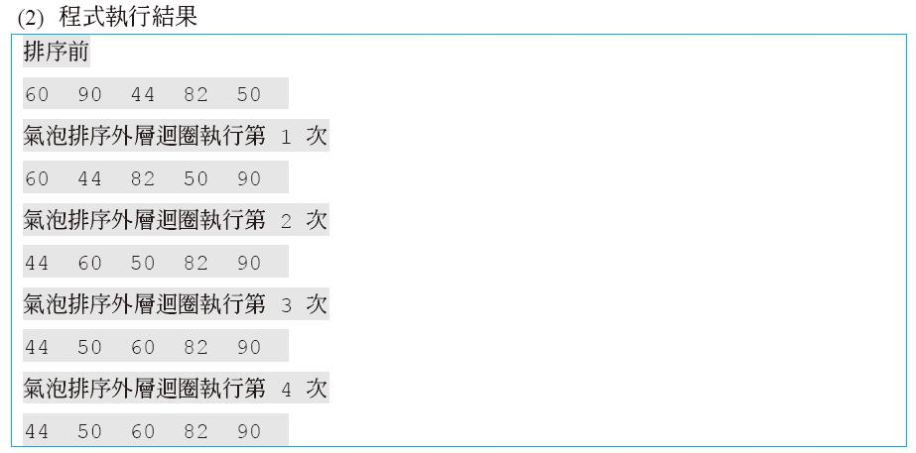
8-1 氣泡排序（Bubble Sort） (8-1-氣泡排序.py)

Slide 16
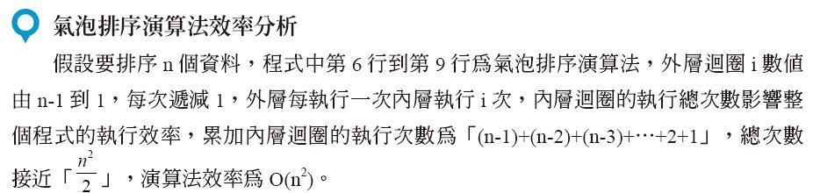
8-1 氣泡排序（Bubble Sort） (8-1-氣泡排序.py)

Slide 17
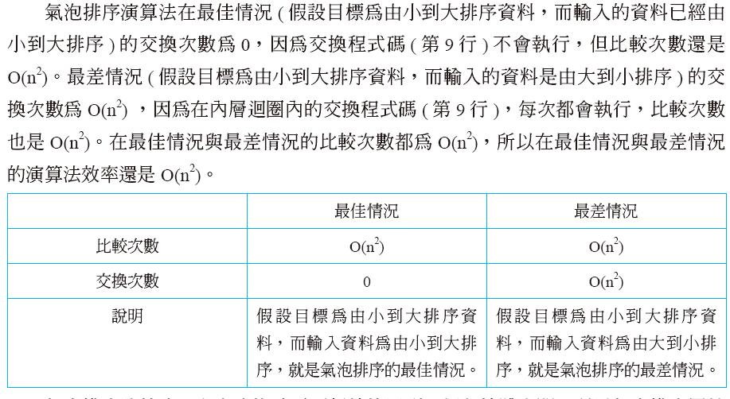
8-1 氣泡排序（Bubble Sort） (8-1-氣泡排序.py)

Slide 18
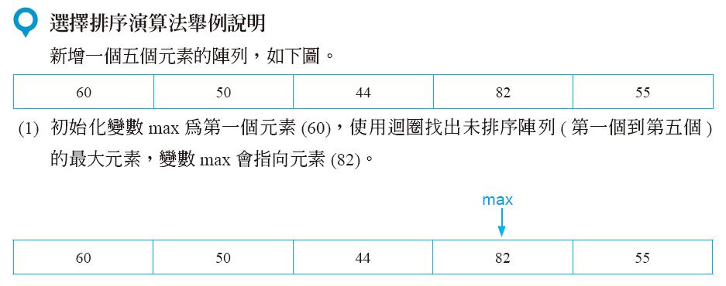
8-2 選擇排序（Selection Sort）(8-2-選擇排序.py)
將一個有五個元素的陣列，使用選擇排序演算法將這五個元素由小到大排序。

Slide 19
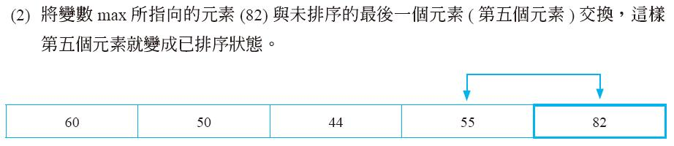
8-2 選擇排序（Selection Sort）(8-2-選擇排序.py)

Slide 20
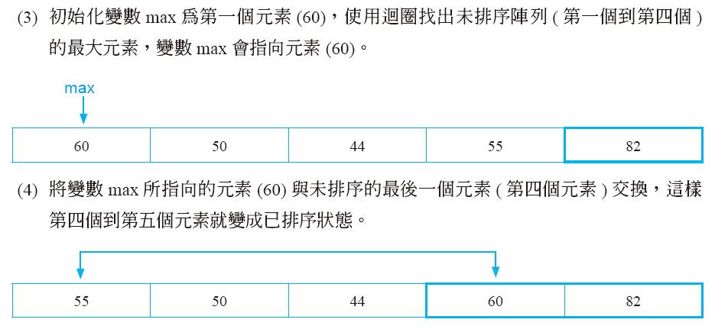
8-2 選擇排序（Selection Sort）(8-2-選擇排序.py)

Slide 21
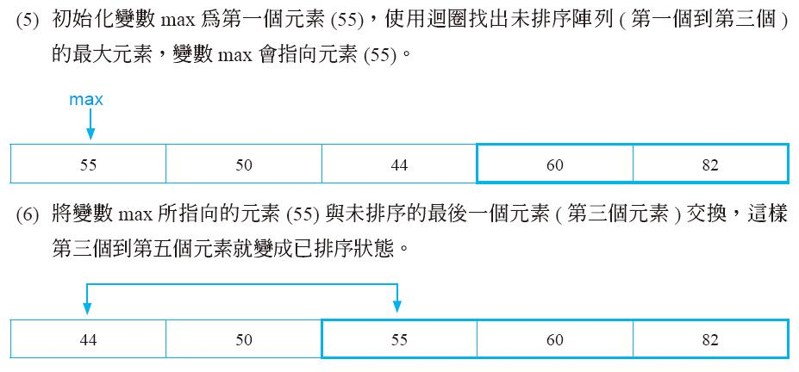
8-2 選擇排序（Selection Sort）(8-2-選擇排序.py)

Slide 22
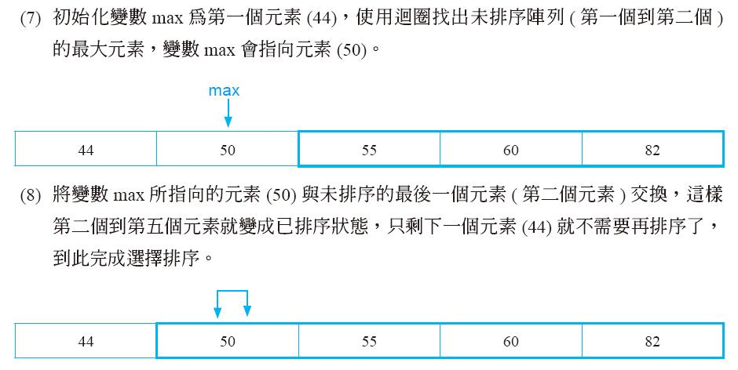
8-2 選擇排序（Selection Sort）(8-2-選擇排序.py)

Slide 23
8-2 選擇排序（Selection Sort）(8-2-選擇排序.py)
第1行：宣告5個元素的整數陣列A。
第2行：顯示「排序前」。
第3到4行：顯示陣列A的所有元素。
第5行：顯示換行。
第6到11行：選擇排序演算法，外層迴圈變數i，控制內層迴圈變數j的上限值，外層迴圈變數i由4到1，每次遞減1，初始化變數max為0，內層迴圈j由1到i，每次遞增1，若陣列A索引值j所指定的元素值較陣列A索引值max所指定的元素值大，則設定變數max為變數j。當內層迴圈執行結束後，交換A[i]與A[max](第11行)。
第12行：顯示「選擇排序外層迴圈執行x次結果為」
第13到14行：顯示陣列A的所有元素。
第15行：顯示換行。
(1) 程式碼與解說
行號 | 程式
01 02 03 04 05 06 07 08 09 10 11 12 13 14 15 | A=[60,50,44,82,55] print("排序前") for item in A: print(item,' ', end='') print() for i in range(4, 0, -1): max_index = 0 for j in range(1, i+1): if A[j] > A[max_index]: max_index = j A[i], A[max_index] = A[max_index], A[i] print("選擇排序外層迴圈執行", 5-i ,"次結果為") for item in A: print(item,' ', end='') print()

Slide 24
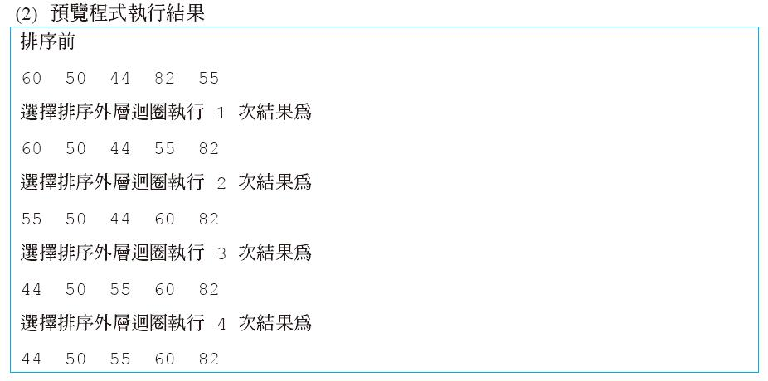
8-2 選擇排序（Selection Sort）(8-2-選擇排序.py)

Slide 25
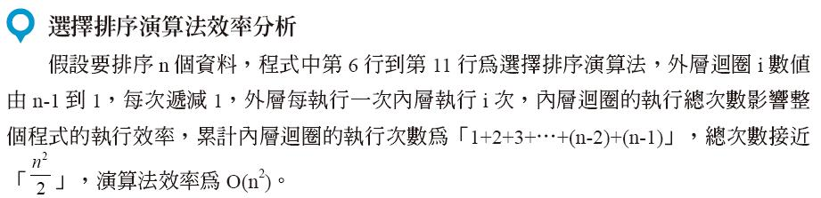
8-2 選擇排序（Selection Sort）(8-2-選擇排序.py)

Slide 26
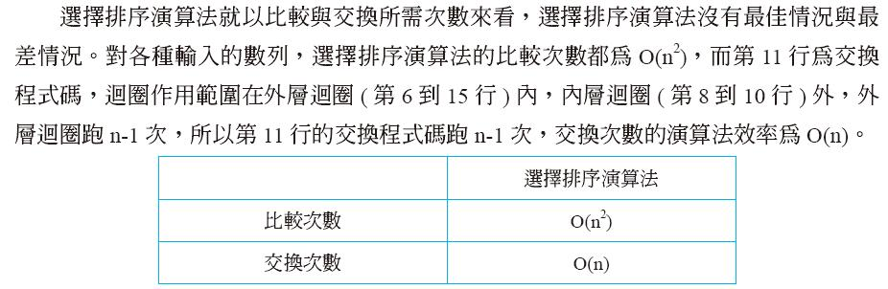
8-2 選擇排序（Selection Sort）(8-2-選擇排序.py)

Slide 27
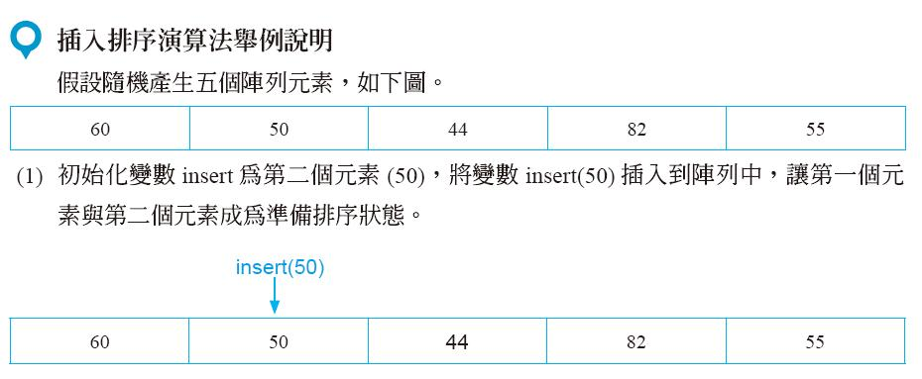
8-3 插入排序（Insertion Sort）(8-3-插入排序.py)
將一個五個元素的陣列，使用插入排序演算法將這五個元素由小到大排序。

Slide 28
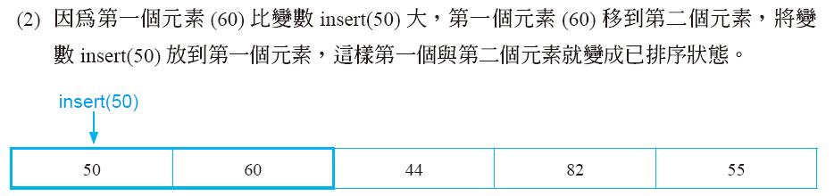
8-3 插入排序（Insertion Sort）(8-3-插入排序.py)

Slide 29
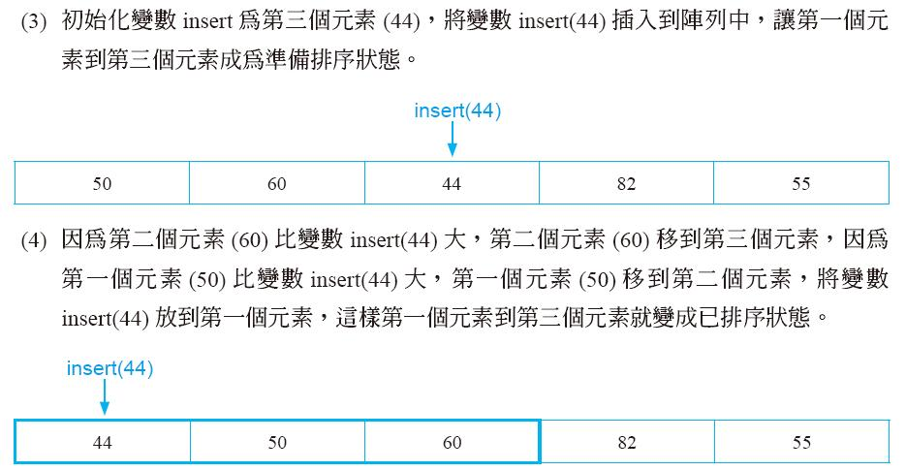
8-3 插入排序（Insertion Sort）(8-3-插入排序.py)

Slide 30
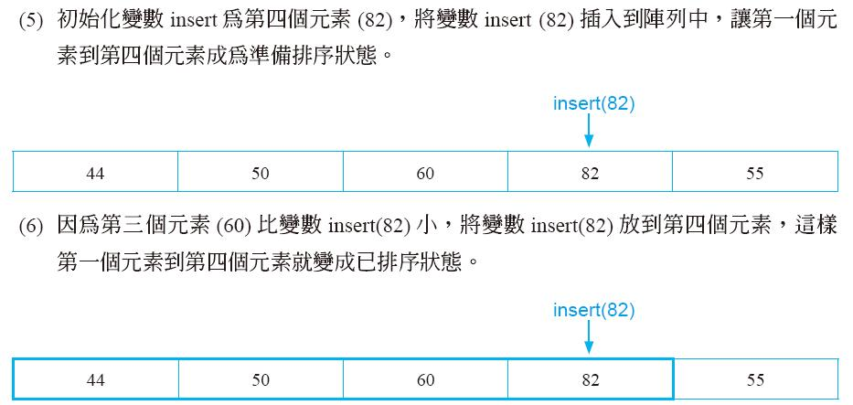
8-3 插入排序（Insertion Sort）(8-3-插入排序.py)

Slide 31
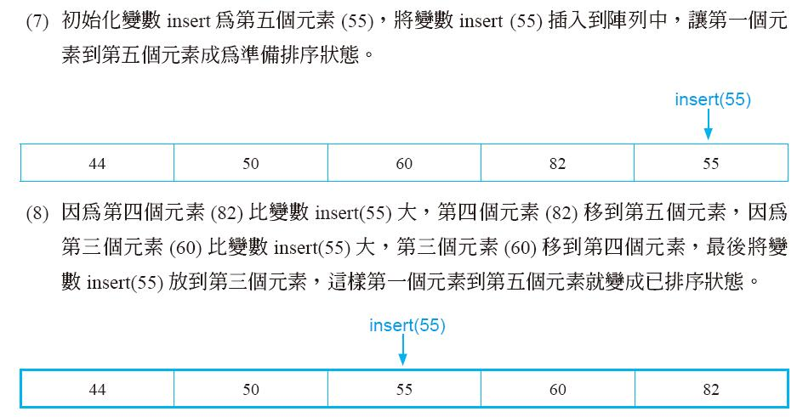
8-3 插入排序（Insertion Sort）(8-3-插入排序.py)

Slide 32
8-3 插入排序（Insertion Sort）(8-3-插入排序.py)
行號 | 程式
01 02 03 04 05 06 07 08 09 10 11 12 13 14 15 16 17 18 19 | A=[60,50,44,82,55] print("排序前") for item in A: print(item,' ', end='') print() for i in range(1,5): insert = A[i] j=i-1 while j>=0: if insert < A[j]: A[j+1]=A[j] else: break j = j-1 A[j+1]=insert print("插入排序外層迴圈執行", i ,"次結果為") for item in A: print(item,' ', end='') print()
第1行：宣告5個元素的整數陣列A。
第2行：顯示「排序前」。
第3到4行：顯示陣列A的所有元素。
第5行：顯示換行。
第6到14行：插入排序演算法，外層迴圈變數i，控制內層迴圈變數j的初始值，外層迴圈變數i由1到4，每次遞增1，初始化變數insert為A[i]，內層迴圈j由i-1到0，每次遞減1，若陣列A索引值j所指定的元素值較變數insert大，則將A[j]複製到A[j+1]；否則中斷內層迴圈(第13行)。變數j遞減1(第14行)。
第15行：將變數insert儲存到A[j+1]。
第16行：顯示「插入排序外層迴圈執行x次結果為」
第17到18行：顯示陣列A的所有元素。
第19行：顯示換行。
(1) 程式碼與解說

Slide 33
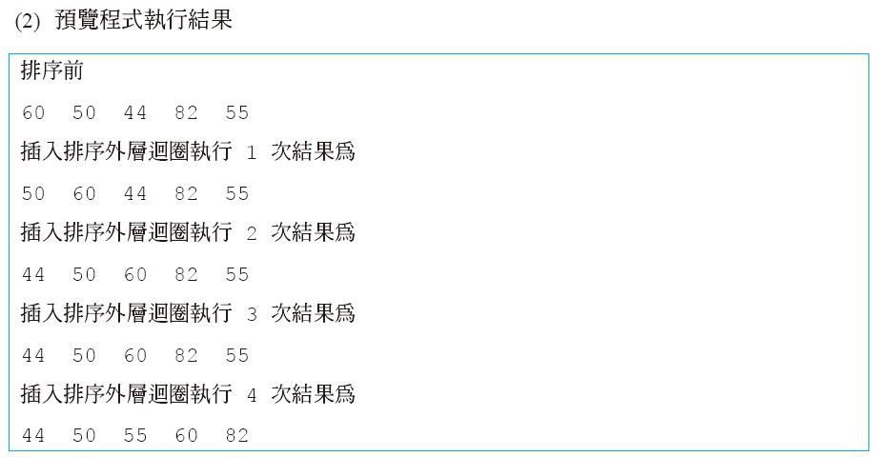
8-3 插入排序（Insertion Sort）(8-3-插入排序.py)

Slide 34
8-4 合併排序（MergeSort）(8-4-合併排序.py)
合併排序演算法屬於分而治之（Divide And Conquer）演算法，以下示範將一個八個元素的陣列，使用合併排序演算法將這八個元素由小到大排序。

Slide 35
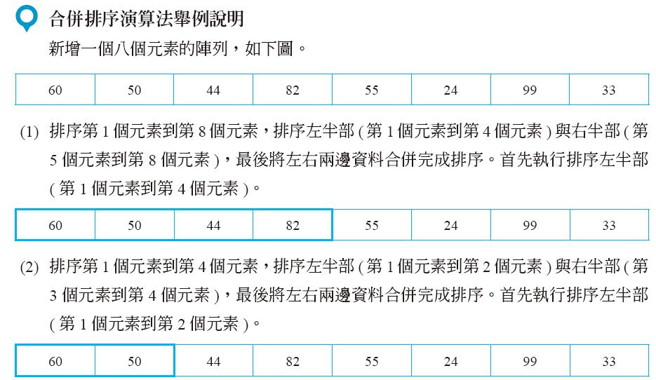
8-4 合併排序（MergeSort）(8-4-合併排序.py)

Slide 36
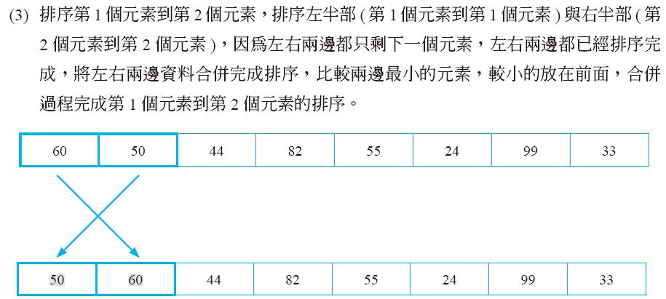
8-4 合併排序（MergeSort）(8-4-合併排序.py)

Slide 37
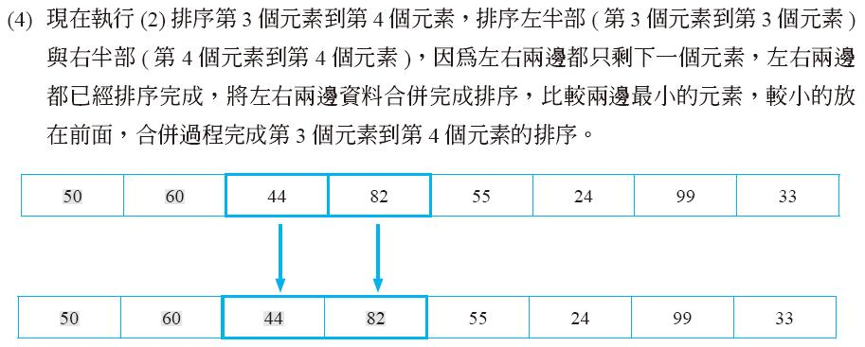
8-4 合併排序（MergeSort）(8-4-合併排序.py)

Slide 38
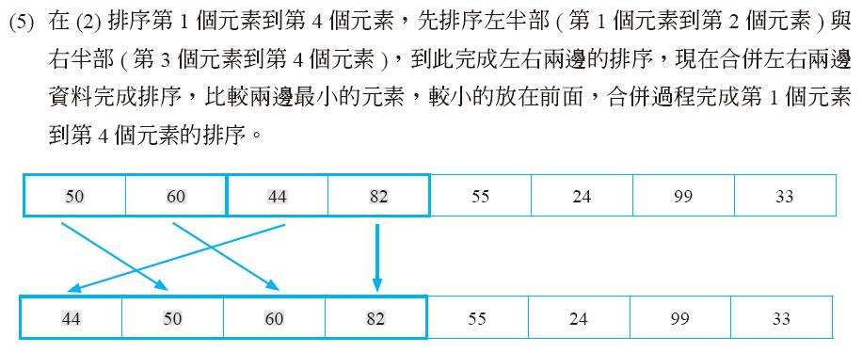
8-4 合併排序（MergeSort）(8-4-合併排序.py)

Slide 39
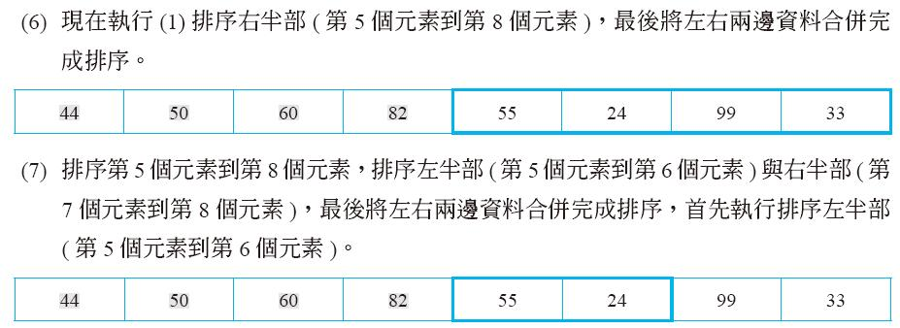
8-4 合併排序（MergeSort）(8-4-合併排序.py)

Slide 40
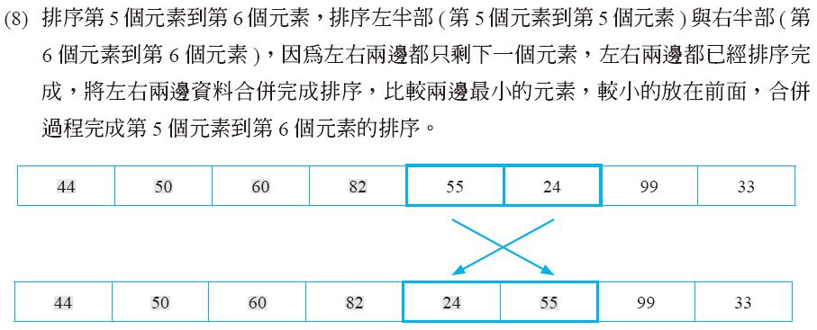
8-4 合併排序（MergeSort）(8-4-合併排序.py)

Slide 41
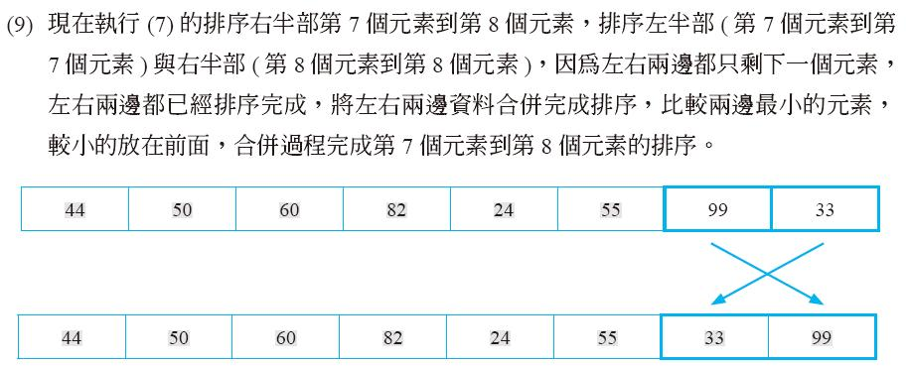
8-4 合併排序（MergeSort）(8-4-合併排序.py)

Slide 42
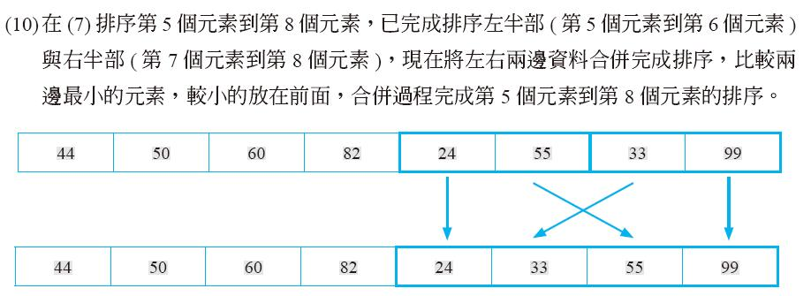
8-4 合併排序（MergeSort）(8-4-合併排序.py)

Slide 43
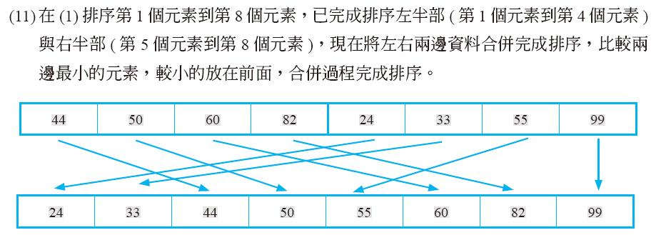
8-4 合併排序（MergeSort）(8-4-合併排序.py)

Slide 44
8-4 合併排序（MergeSort）(8-4-合併排序.py)
行號 | 程式
01 02 03 04 05 06 07 08 09 10 11 12 13 14 15 16 17 18 19 20 21 22 23 24 | a=[60,50,44,82,55,24,99,33] tmp=[0,0,0,0,0,0,0,0] def merge(L, M, R): left=L right=M+1 i=L while (left <= M) and (right <= R): if a[left]<a[right]: tmp[i]=a[left] left = left + 1 else: tmp[i]=a[right] right = right + 1 i = i + 1 while left<=M: tmp[i]=a[left]; i = i + 1 left = left + 1 while right<=R: tmp[i]=a[right] i = i + 1 right = right + 1 for i in range(L, R+1): a[i]=tmp[i]
第1行：陣列a初始化為60、50、44、82、55、24、99、33。
第2行：陣列tmp初始化為0、0、0、0、0、0、0、0。
第3到24行：定義merge函式，輸入的參數有左邊界索引值L、中間索引值M與右邊界索引值R。
第4行：變數left(目前左半部執行到第幾個元素)初始化為L，因為左半部的目前合併元素left從左邊界索引值L開始。
第5行：變數right(目前右半部執行到第幾個元素)初始化為M+1，因為右半部的目前合併元素right從右邊界索引值M+1開始。
第6行：變數i(合併後的暫存陣列tmp的索引值)初始化為L，因為暫存陣列tmp的索引值i從左邊界索引值L開始。
第7行到第14行：當left小於等於M且right小於等於R，表示左右兩半部都還有元素可以合併，繼續執行合併動作。合併動作為當陣列a的索引值left中的元素小於陣列a的索引值right中的元素，將左半部元素放入陣列tmp第i個元素位置(第9行)，變數left都遞增1(第10行)；否則將右半部元素放入陣列tmp第i個元素位置(第12行)，變數right都遞增1(第13行)，變數i遞增1(第14行)。
第15行到第18行：若left小於等於M，表示左半部還有元素需要放入陣列tmp，而右半部已經全部放入，將左半部剩餘元素依序放入陣列tmp。
第19行到第22行：若right小於等於R，表示右半部還有元素需要放入陣列tmp，而左半部已經全部放入，將右半部剩餘元素依序放入陣列tmp。
第23行到第24行：將陣列tmp的第L個元素到第R個元素複製給陣列a的第L個元素到第R個元素。
(1) 程式碼與解說

Slide 45
8-4 合併排序（MergeSort）(8-4-合併排序.py)
行號 | 程式
25 26 27 28 29 30 31 32 33 34 35 36 37 38 39 40 41 | def mergesort(L,R): if L < R: M=(L+R)//2 mergesort(L,M) mergesort(M+1,R) merge(L,M,R) print("L=", L, "M=", M," R=",R) for item in a: print(item,' ', end='') print() print("排序前") for item in a: print(item,' ', end='') print() mergesort(0,7);
第26行到第35行：定義mergesort函式，輸入參數有左半部索引值L與右半部索引值R。
第27行到第35行：若左半部索引值L小於右半部索引值R，則令索引值M為L與R除以2。呼叫函式mergesort(L,M)切割成左半部排序(第29行)，呼叫函式mergesort(M+1,R)切割成右半部排序(第30行)，最後經由呼叫merge(L, M, R)將左右兩邊已排序陣列元素，合併成一個更大的已排序陣列(第31行)。顯示變數L、變數M與變數R的數值，列印陣列所有元素，用於顯示執行合併排序的過程(第32到35行)。
第37行：顯示「排序前」。
第38到39行：顯示陣列a的所有元素。
第40行：顯示換行。
第41行：呼叫mergesort函式，排序陣列a所有元素。
(1) 程式碼與解說

Slide 46
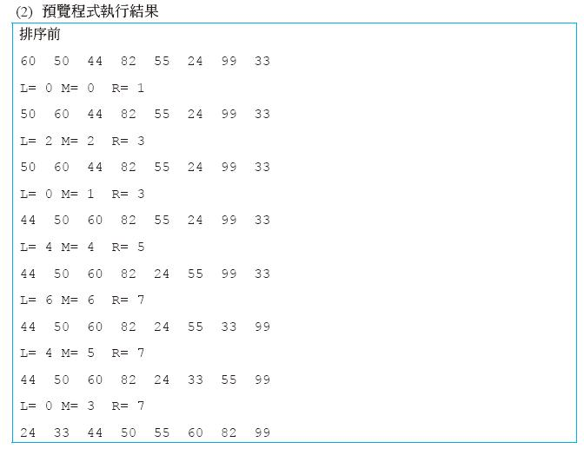
8-4 合併排序（MergeSort）(8-4-合併排序.py)

Slide 47
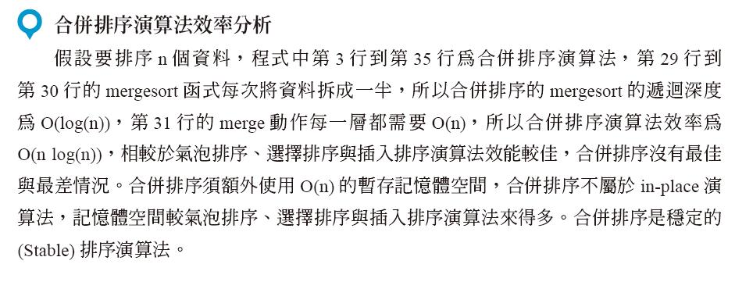
8-4 合併排序（MergeSort）(8-4-合併排序.py)

Slide 48
8-5 快速排序（Quick Sort）(8-5-快速排序.py)
快速排序（Quick Sort）演算法屬於分而治之（Divide And Conquer）演算法，以下示範將一個有八個元素的陣列，使用快速排序演算法將這八個元素由小到大排序。

Slide 49
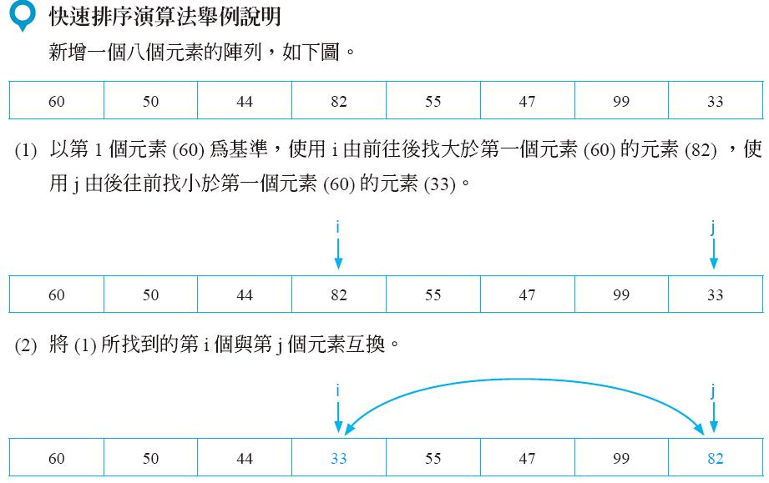
8-5 快速排序（Quick Sort）(8-5-快速排序.py)

Slide 50
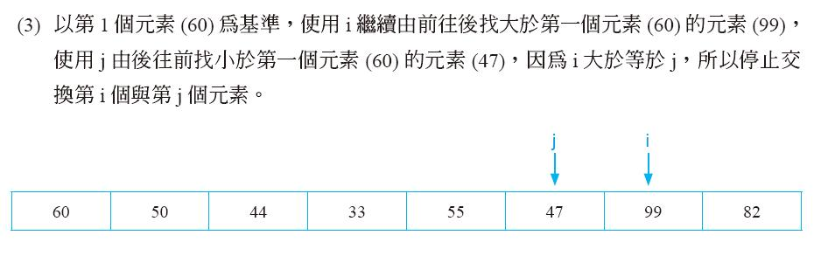
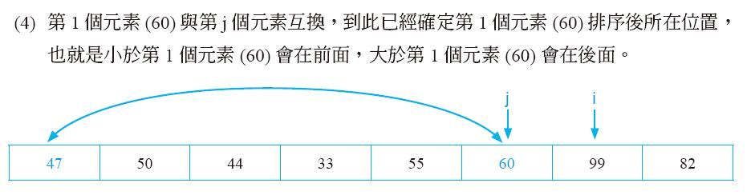
8-5 快速排序（Quick Sort）(8-5-快速排序.py)

Slide 51
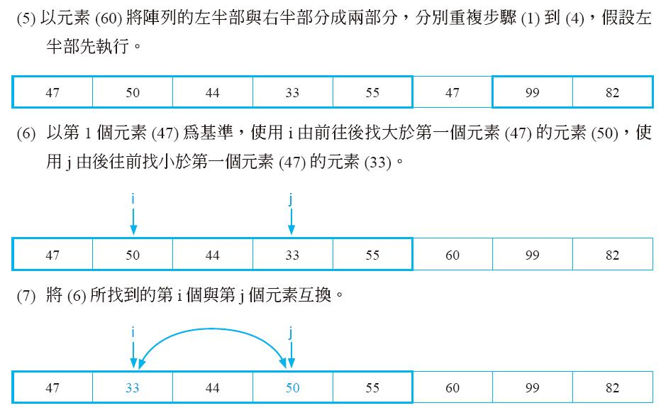
8-5 快速排序（Quick Sort）(8-5-快速排序.py)

Slide 52
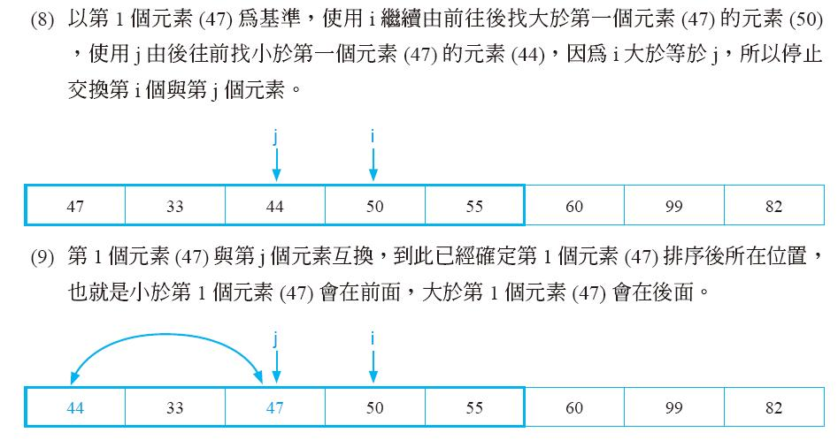
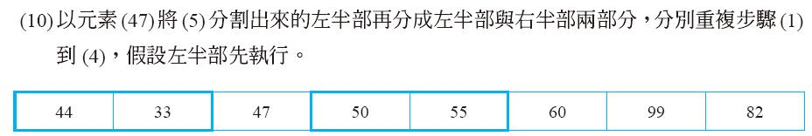
8-5 快速排序（Quick Sort）(8-5-快速排序.py)

Slide 53
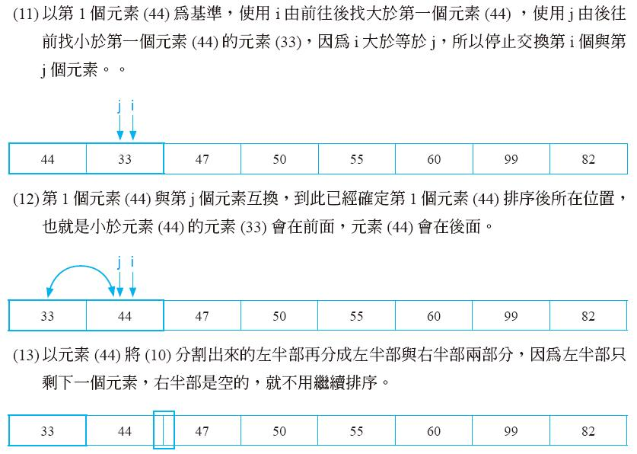
8-5 快速排序（Quick Sort）(8-5-快速排序.py)

Slide 54
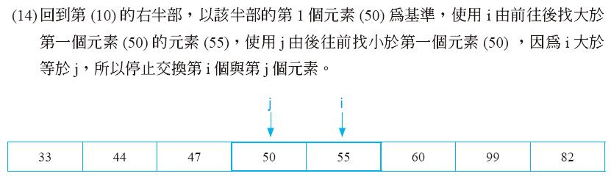
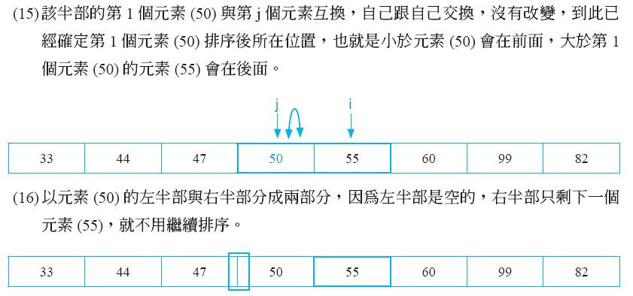
8-5 快速排序（Quick Sort）(8-5-快速排序.py)

Slide 55
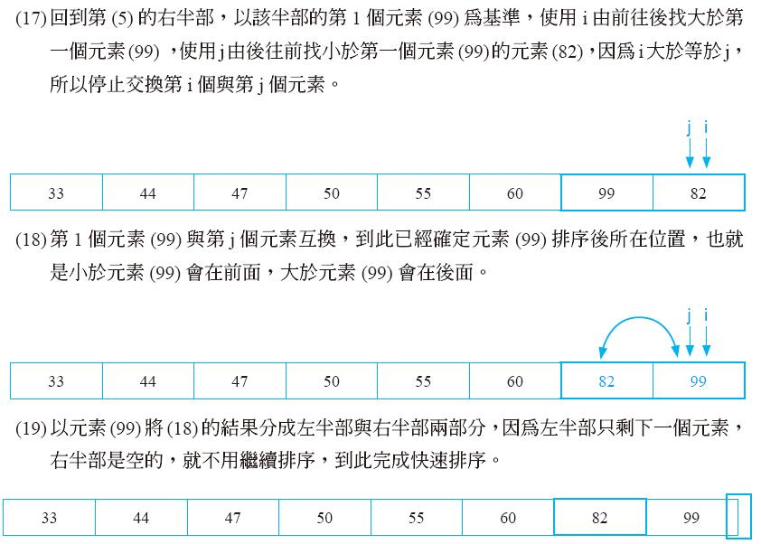
8-5 快速排序（Quick Sort）(8-5-快速排序.py)

Slide 56
8-5 快速排序（Quick Sort）(8-5-快速排序.py)
行號 | 程式
01 02 03 04 05 06 07 08 09 10 11 12 13 14 15 16 17 18 19 20 21 | a=[60,50,44,82,55,47,99,33] def quicksort(L, R): if(L < R) : i=L j=R+1 while(1) : i=i+1 while((i < R) and (a[i] < a[L])): i=i+1 j=j-1 while((j>L) and (a[j]>a[L])): j=j-1 if(i >= j): break a[i],a[j] = a[j],a[i] a[L],a[j] = a[j],a[L] print("L=", L, " j=", j, " R=", R) for item in a: print(item, ' ', end='') print() quicksort(L,j-1) quicksort(j+1,R)
第1行：陣列a初始化為60、50、44、82、55、47、99、33。
第2行到第21行：函式quicksort是快速排序演算法，整數變數L與R，表示要排序陣列a[L]到a[R]的所有元素。
第3行到第14行：當L小於R，表示還有兩個以上的元素需要排序，則變數i初始化為L，變數j初始化為R+1。變數i不斷遞增直到找出a[i]大於等於a[L]的元素，或者i大於等於R就停止(第7到9行)。變數j不斷遞減直到找出a[j]小於等於a[L]的元素，或者j小於等於L就停止(第10到12行)。當i大於等於j，就中斷while迴圈(第13行)，表示已經找到a[L]的放置位置。最後將a[i]與a[j]兩元素交換(第14行)。
第15行：把a[L]與a[j]兩元素交換，a[L]放在a[j]的位置，元素a[L]確定完成排序，也就是比a[L]小的放在左半部，比a[L]大的放在右半部。
第17到19行：顯示快速排序演算法的遞迴呼叫過程，與排序過程中陣列所有元素。
第20到21行：遞迴呼叫排序左半部，排序陣列a[L]到a[j-1]的元素，與遞迴呼叫排序右半部，排序陣列a[j+1]到a[R]的元素。
(1) 程式碼與解說

Slide 57
8-5 快速排序（Quick Sort）(8-5-快速排序.py)
(1) 程式碼與解說
行號 | 程式
22 23 24 25 26 27 | print("排序前") for item in a: print(item,' ', end='') print() quicksort(0,7)
第23行：顯示「排序前」。
第24到26行：顯示陣列A的所有元素。
第27行：呼叫quicksort函式，排序陣列a的所有元素。

Slide 58
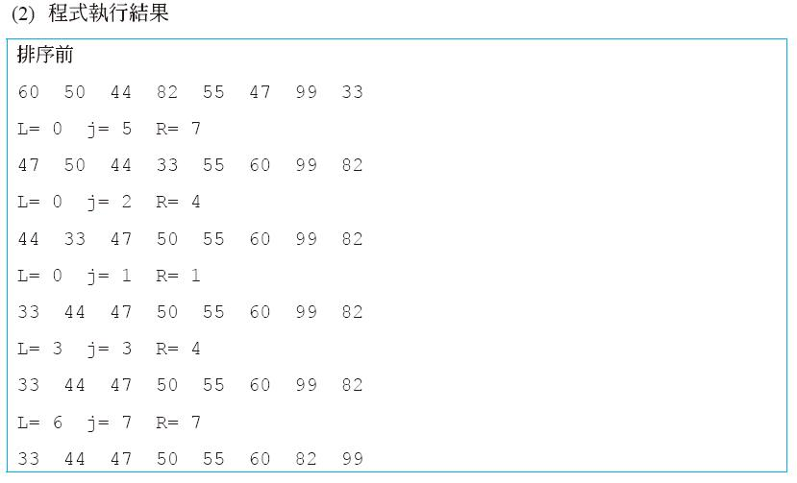
8-5 快速排序（Quick Sort）(8-5-快速排序.py)

Slide 59
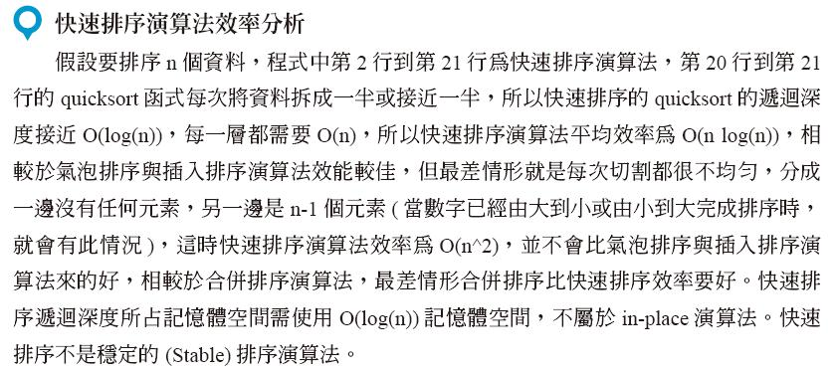
8-5 快速排序（Quick Sort）(8-5-快速排序.py)

Slide 60
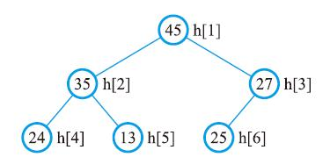
8-6 堆積排序（Heap Sort）(8-6-a-建立Heap.py)
堆積（Heap）是完整的二元樹，儲存在一維陣列內，分成MaxHeap與MinHeap。上一層節點的數值大於等於下一層的所有節點，堆積內所有節點都符合此規則，稱作MaxHeap；上一層節點的數值小於等於下一層的所有節點，堆積內所有節點都符合此規則，稱作MinHeap。
以下圖為例因為根節點45比所有子節點大，節點35比子節點24與13大，節點27比子節點25大，此二元樹滿足MaxHeap的定義。

Slide 61
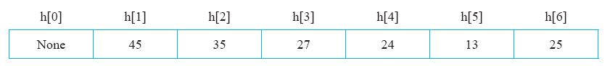
8-6 堆積排序（Heap Sort）(8-6-a-建立Heap.py)
堆積（Heap）資料結構可以使用一維陣列儲存，規定根節點（root）儲存在一維陣列索引值為1的元素內，則根節點的左子節點儲存在索引值為2的元素內，根節點的右子節點儲存在索引值為3的元素內。節點儲存在一維陣列索引值為2的元素內，則該節點的左子節點儲存在索引值為4的元素內，該節點的右子節點儲存在索引值為5的元素。若將上圖的MaxHeap儲存在一維陣列，結果如下。

Slide 62
8-6 堆積排序（Heap Sort）(8-6-a-建立Heap.py)
可以找出以下規則性：節點在一維陣列索引值為k的元素，則該節點的左子節點在索引值為2*k的元素，該節點的右子節點在索引值為2*k+1的元素，利用此關係可以簡化程式碼。

Slide 63
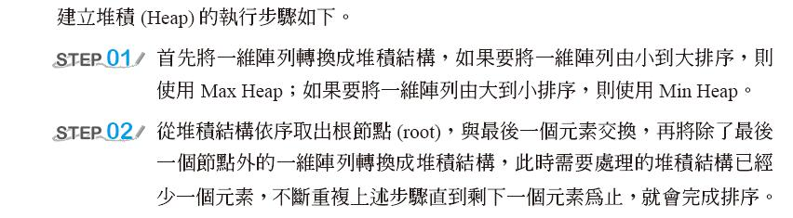
8-6 堆積排序（Heap Sort）(8-6-a-建立Heap.py)

Slide 64
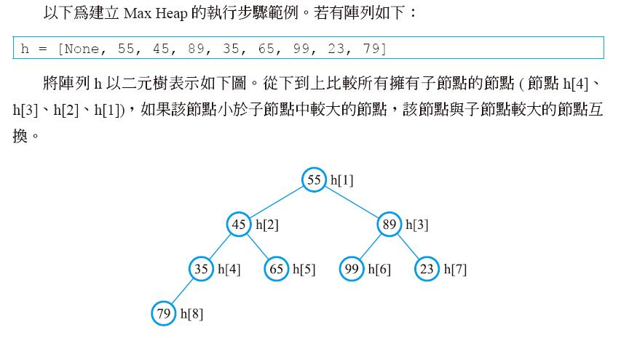
8-6 堆積排序（Heap Sort）(8-6-a-建立Heap.py)

Slide 65

8-6 堆積排序（Heap Sort）(8-6-a-建立Heap.py)

Slide 66

8-6 堆積排序（Heap Sort）(8-6-a-建立Heap.py)

Slide 67

8-6 堆積排序（Heap Sort）(8-6-a-建立Heap.py)

Slide 68

8-6 堆積排序（Heap Sort）(8-6-a-建立Heap.py)

Slide 69

8-6 堆積排序（Heap Sort）(8-6-a-建立Heap.py)

Slide 70
8-6 堆積排序（Heap Sort）(8-6-a-建立Heap.py)
第1行：宣告陣列a，有9個元素，分別是None、55、45、89、35、65、99、 23、79。
第2到13行：定義函式max_heapify，如果2*x+1小於等於n(第3行)，表示有右子節點，則接著判斷如果h[2*x]大於h[2*x+1]，表示左子節點大於右子節點，則變數max參考到2*x(第4到5行)，否則變數max參考到2*x+1(第6到7行)，表示變數max參考到較大的子節點的索引值；否則，表示沒有右子節點，則變數max參考到2*x(第8到9行)。
第10到13行：如果h[x]小於h[max]，需要將子節點h[max]與節點h[x]互換(第11行)，如果2*max小於等於n，表示子節點h[max]也有子節點，遞迴呼叫函式max_heapify是否與孫節點交換。
第15到17行：定義函式build_max_heap，將任何陣列轉換成Max Heap，迴圈變數i由n除以2取整數到1為止，每次遞減1，呼叫函式max_heapify檢查每一個h[i]是否需要與子節點交換，形成Max Heap。
第19行：呼叫build_max_heap函式，將陣列a轉換成Max Heap。
第20行：印出陣列a的所有元素。
行號 | 程式
01 02 03 04 05 06 07 08 09 10 11 12 13 14 15 16 17 18 19 20 | a=[None, 55, 45, 89, 35, 65, 99, 23, 79] def max_heapify(h, n, x): if (2*x+1) <= n: if h[2*x] > h[2*x+1]: max = 2*x else: max = 2*x+1 else: max = 2*x if h[x] < h[max]: h[x], h[max] = h[max], h[x] if 2*max <= n: max_heapify(h, n, max) def build_max_heap(h, n): for i in range(n//2, 0, -1): max_heapify(h, n, i) build_max_heap(a, len(a)-1) print(a)
(1) 程式碼與解說

Slide 71
8-6 堆積排序（Heap Sort）(8-6-a-建立Heap.py)

Slide 72


8-6 堆積排序（Heap Sort）(8-6-b-堆積排序.py)

Slide 73

8-6 堆積排序（Heap Sort）(8-6-b-堆積排序.py)

Slide 74

8-6 堆積排序（Heap Sort）(8-6-b-堆積排序.py)

Slide 75

8-6 堆積排序（Heap Sort）(8-6-b-堆積排序.py)

Slide 76

8-6 堆積排序（Heap Sort）(8-6-b-堆積排序.py)

Slide 77

8-6 堆積排序（Heap Sort）(8-6-b-堆積排序.py)

Slide 78

8-6 堆積排序（Heap Sort）(8-6-b-堆積排序.py)

Slide 79

8-6 堆積排序（Heap Sort）(8-6-b-堆積排序.py)

Slide 80


8-6 堆積排序（Heap Sort）(8-6-b-堆積排序.py)

Slide 81

8-6 堆積排序（Heap Sort）(8-6-b-堆積排序.py)

Slide 82


8-6 堆積排序（Heap Sort）(8-6-b-堆積排序.py)

Slide 83

8-6 堆積排序（Heap Sort）(8-6-b-堆積排序.py)

Slide 84

8-6 堆積排序（Heap Sort）(8-6-b-堆積排序.py)

Slide 85


8-6 堆積排序（Heap Sort）(8-6-b-堆積排序.py)

Slide 86

8-6 堆積排序（Heap Sort）(8-6-b-堆積排序.py)

Slide 87


8-6 堆積排序（Heap Sort）(8-6-b-堆積排序.py)

Slide 88

8-6 堆積排序（Heap Sort）(8-6-b-堆積排序.py)

Slide 89
8-6 堆積排序（Heap Sort）(8-6-b-堆積排序.py)
行號 | 程式
01 02 03 04 05 06 07 08 09 10 11 12 13 14 15 16 17 18 | a=[None, 55, 45, 89, 35, 65, 99, 23, 79] def max_heapify(h, n, x): if (2*x+1) <= n: if h[2*x] > h[2*x+1]: max = 2*x else: max = 2*x+1 else: max = 2*x if h[x] < h[max]: h[x], h[max] = h[max], h[x] if 2*max <= n: max_heapify(h, n, max) def build_max_heap(h, n): for i in range(n//2, 0, -1): max_heapify(h, n, i)
第1行：宣告陣列a，有9個元素，分別是None、55、45、89、35、65、99、 23、79。
第2到13行：定義函式max_heapify，如果2*x+1小於等於n(第3行)，表示有右子節點，則接著判斷如果h[2*x]大於h[2*x+1]，表示左子節點大於右子節點，則變數max參考到2*x(第4到5行)，否則變數max參考到2*x+1(第6到7行)，表示變數max參考到較大的子節點的索引值；否則，表示沒有右子節點，則變數max參考到2*x(第8到9行)。
第10到13行：如果h[x]小於h[max]，需要將子節點h[max]與節點h[x]互換(第11行)，如果2*max小於等於n，表示子節點h[max]也有子節點，遞迴呼叫函式max_heapify是否與孫節點交換。
第15到17行：定義函式build_max_heap，將任何陣列轉換成Max Heap，迴圈變數i由n除以2取整數到1為止，每次遞減1，呼叫函式max_heapify檢查每一個h[i]是否需要與子節點交換，形成Max Heap。
(1) 程式碼與解說

Slide 90
8-6 堆積排序（Heap Sort）(8-6-b-堆積排序.py)
(1) 程式碼與解說
行號 | 程式
19 20 21 22 23 24 25 26 27 28 29 | def heap_sort(h, n): build_max_heap(h, len(h)-1) print(h) for i in range(n, 1, -1): h[i], h[1] = h[1], h[i] if i > 2: max_heapify(h, i-1, 1) print(h) heap_sort(a, len(a)-1) print(a)
第19到26行：定義函式heap_sort，呼叫build_max_heap函式，將陣列h轉換成Max Heap。印出陣列h(第21行)。
第22到26行：迴圈變數i由n到2，每次遞減1，h[i]與h[1]互換(第23行)。如果變數i大於2，則呼叫max_heapify讓陣列h形成Max Heap(第24到25行)。印出陣列h的所有元素。
第28行：呼叫函式heap_sort排序陣列a。
第29行：印出陣列a的所有元素。

Slide 91

8-6 堆積排序（Heap Sort）(8-6-b-堆積排序.py)

Slide 92

8-6 堆積排序（Heap Sort）(8-6-b-堆積排序.py)

Slide 93
8-7 基數排序 (8-7-a-基數排序.py)
基數排序（Radix Sort）不使用比較與交換的方式進行排序，而是比較每一個數值的個位數、十位數、百位數、⋯、到最高位數為止。由最高位到最低位的順序進行排序，稱作Most Significant Digit（縮寫為MSD），例如：123，依序比較百位數1、十位數2與個位數3就是由最高位到最低位方式進行排序；由最低位到最高位的順序進行排序，稱作Least Significant Digital（縮寫為LSD），例如：123，依序比較個位數3、十位數2與百位數1就是由最低位到最高位方式進行排序，以下分別介紹。將一個十個元素的陣列，使用基數排序演算法將這十個元素由小到大排序。

Slide 94

8-7 基數排序 (8-7-a-基數排序.py)

Slide 95

8-7 基數排序 (8-7-a-基數排序.py)

Slide 96

8-7 基數排序 (8-7-a-基數排序.py)

Slide 97
8-7 基數排序 (8-7-a-基數排序.py)
程式撰寫時，最高位到最低位（Most Significant Digit，縮寫為MSD）方式進行基數排序時，需要額外結構維持最高位順序，排序第二高位的數字，也需要額外結構維持最二高位順序，排序第三高位的數字，以此類推，其他位數字也如此。最低位到最高位（Least Significant Digital，縮寫為LSD）方式進行基數排序，不需要額外結構維持最低位順序，直接使用穩定排序（Stable Sort）演算法排序第二低位數字，最低位數字順序仍然已排序，也就是當已排序的個位數進行十位數排序時，並不會對個位數排序結果有影響。接著排序第三低位數字時，不需要額外結構維持第二低位順序，直接使用穩定排序演算法排序第三低位數字，最低二位數字順序仍然已排序，以此類推，其他位數字也如此。

Slide 98
8-7 基數排序 (8-7-a-基數排序.py)
以下程式為最低位到最高位（Least Significant Digital，縮寫為LSD）方式進行基數排序，首先介紹使用計數排序（Counting Sort）演算法排序每一個元素都是個位數數字的陣列，可以使用計數排序擴展成最低位到最高位的基數排序演算法。
將十個數字放置於陣列中，如下圖，由小到大排序陣列a。

Slide 99


8-7 基數排序 (8-7-a-基數排序.py)

Slide 100

8-7 基數排序 (8-7-a-基數排序.py)

Slide 101

8-7 基數排序 (8-7-a-基數排序.py)

Slide 102


8-7 基數排序 (8-7-a-基數排序.py)

Slide 103
8-7 基數排序 (8-7-a-基數排序.py)
行號 | 程式
01 02 03 04 05 06 07 08 09 10 11 12 13 14 15 | a = [4, 6, 5, 7, 1, 0, 6, 8, 9, 2] b = [0, 0, 0, 0, 0, 0, 0, 0, 0, 0] cnt = [0, 0, 0, 0, 0, 0, 0, 0, 0, 0] pos = [0, 0, 0, 0, 0, 0, 0, 0, 0, 0] for i in range(len(a)): cnt[a[i]] = cnt[a[i]] + 1 pos[0] = cnt[0] for i in range(1,10): pos[i] = pos[i-1] + cnt[i] for i in range(len(a) -1, -1, -1): pos[a[i]] = pos[a[i]] - 1 b[pos[a[i]]] = a[i] for i in range(len(b)): print(b[i], " ", end='') print()
第1行：宣告陣列a有10個元素，分別為4、6、5、7、1、0、6、8、9、2。
第2行：宣告陣列b有10個元素，每個元素都是0。
第3行：宣告陣列cnt有10個元素，每個元素都是0。
第4行：宣告陣列pos有10個元素，每個元素都是0。
第5到6行：計算每一個數字的個數到陣列cnt。
第7到9行：計算每一位數字的最後一個元素的位置到陣列pos。
第10到12行：陣列pos的第a[i]個的元素值遞減1，將陣列a元素填入陣列b的陣列pos第a[i]個的元素。
第13到15行：印出陣列b的每一個元素值。

Slide 104
8-7 基數排序 (8-7-a-基數排序.py)
(1) 程式碼與解說
行號 | 程式
01 02 03 04 05 06 07 | a = [454, 65, 447, 130, 33, 998, 681, 542, 249] b = [0, 0, 0, 0, 0, 0, 0, 0, 0] def dig(x, m): x = x % m return int(x // (m/10))
第1行：宣告陣列a有9個元素，分別為454、65、447、130、33、998、681、542與249。
第2行：宣告陣列b有9個元素，每個元素都是0。
第4到6行：定義函式dig取出數值x右邊數過來的第log₁₀ m位數字，m為10的次方。

Slide 105
8-7 基數排序 (8-7-a-基數排序.py)
行號 | 程式
08 09 10 11 12 13 14 15 16 17 18 19 20 21 22 23 24 25 26 27 28 29 | def radix_sort(n, k): #n個數值，數值最大為k位數 for j in range(1, k+1): cnt = [0, 0, 0, 0, 0, 0, 0, 0, 0, 0] pos = [0, 0, 0, 0, 0, 0, 0, 0, 0, 0] m = 10 ** j for i in range(n): #計算數字個數 x = dig(a[i], m) cnt[x] = cnt[x] + 1 pos[0] = cnt[0] #累加數字個數 for i in range(1,10): pos[i] = pos[i-1] + cnt[i] for i in range(n-1, -1, -1): #填入 x = dig(a[i], m) pos[x] = pos[x] - 1 b[pos[x]] = a[i] for i in range(n): #拷貝 a[i] = b[i] for i in range(n): print(a[i], ' ', end='') print() radix_sort(9, 3)
第8到27行：定義函式radix_sort，排序n個數值，數值最大為k位數。
第9到27行：迴圈跑k次，由最低位到最高位進行基數排序，迴圈變數j等於1，將每個數字的個位數字由小到大排序，接著設定陣列cnt有10個元素，每個元素都是0(第10行)，設定陣列pos有10個元素，每個元素都是0(第11行)，設定變數m為10的j次方(第12行)。計算數字個數，計算n個數值右邊數過來的第 log₁₀ m位數字的個數到陣列cnt(第13到15行)。累加數字個數，計算每位數字由小到大的累計個數到陣列pos(第16到18行)。填入適當位置，將陣列a的每個元素依照索引值高到低取出，使用陣列pos以每個數值右邊數過來的第log₁₀ m位數字查詢擺放位置(pos[x])，將pos[x]遞減1，將陣列a元素放入陣列b的第pos[x]位置(第19到22行)。將陣列b的每個元素拷貝回到陣列a(第23到24行)。印出陣列a的每一個元素(第25到27行)。
第29行：呼叫函式radix_sort，輸入9表示有9個元素要排序，輸入3表示最大元素數值為3位數。
(1) 程式碼與解說

Slide 106


8-7 基數排序 (8-7-a-基數排序.py)

Slide 107
8-8 各種排序演算法的比較
排序相同數值時，仍然維持原來的順序，不會讓相同數值的兩數交換，例如：數列「3, 6 , 7, 6‘, 5, 4」進行排序，6與6’都表示6，排序後獲得「3, 4, 5, 6, 6‘, 7」，6仍然在6’前面，此排序演算法為穩定的（Stable）排序演算法。
演算法執行過程中，如果不需要使用額外記憶體空間，稱作in-place，例如：氣泡排序、插入排序與選擇排序的記憶體空間使用量都是O(1)，所花費的額外記憶體空間屬於常數，就屬於in-place的演算法。快速排序的遞迴深度至少是log(n)，而合併排序與基數排序至少需要n個額外記憶體空間，n為輸入排序演算法的資料量，所以都不屬於in-place的演算法。

Slide 108

8-8 各種排序演算法的比較
綜合比較本章所介紹的排序演算法，如下表。

